Slide 1
Ümraniye İlçesinde Hava Kalitesinin Değerlendirilmesi ve Yer Seviyesi Ozonu
Sena İNCEOĞLU, Özgür ZEYDAN

Slide 2
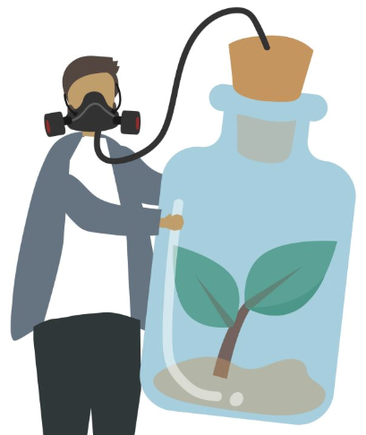
Sunum İçeriği
Hava Kalitesi ve Hava Kirliliği
Kirletici Parametreler
Partikül Madde ( PM)
Kükürt Dioksitler (SO₂)
Azot Dioksitler (NO₂)
Karbon Monoksit (CO)
Ozon (O₃)
Yer Seviyesi Ozonu ve İklim Etkisi
Yöntem
Bulgular ve Sonuç

Slide 3
Giriş
Hava kalitesi; artan nüfusa bağlı olarak, şehirleşme, sanayileşme ve enerji ihtiyacındaki artışın sonucunda atmosferin yapısının bozulması olarak tanımlanabilir.
Atmosfere salınan kirleticiler hava kirliliğinin artmasına ve hava kalitesinin bozulmasına, dolaylı olarak da küresel ısınmaya ve iklim değişikliğine neden olmaktadır.

Slide 4
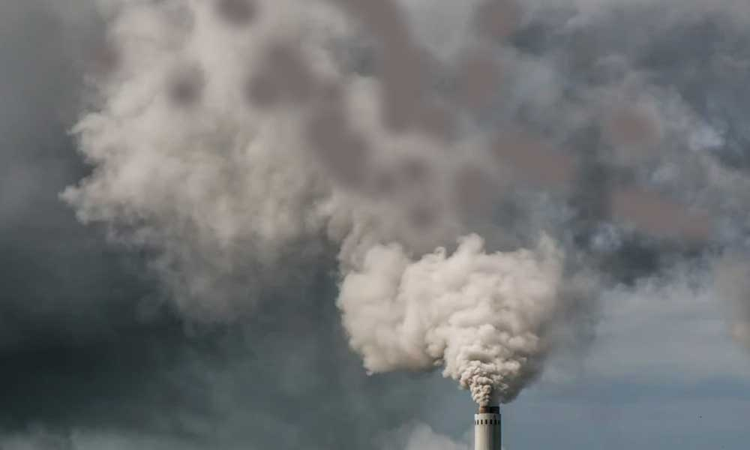
Hava Kirliliği
Hava kalitesini olumsuz etkileyen kirleticiler, fosil kaynaklı yakıtların kullanıldığı enerji santrallerinden, konutlardaki ısınmanın sağlanmasından, motorlu taşıt egzozlarından ve endüstriyel tesislerden atmosfere salınan;
Partikül madde (PM)
Kükürt oksitler (SOx)
Azot oksitler (NOx)
Karbon monoksit (CO)

Slide 5
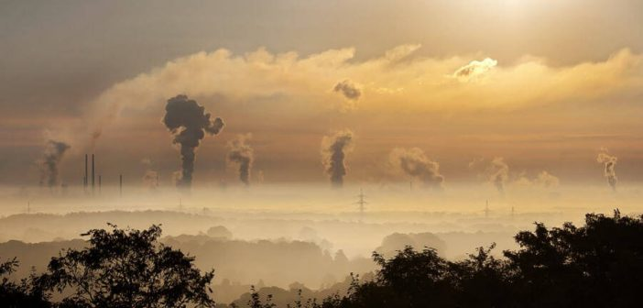
Partikül Madde (PM)
Partikül maddeler; havada asılı kalan katı ve sıvı tanecikler olarak tanımlanabilir ve hava kirleticileri arasında en önemli ve insan sağlığını en çok etkileyen kirleticilerdir. İnsan sağlığına olumsuz etkileri; üst solunum yolları hastalıkları, akciğer hastalıkları ve kansere neden olmaktadır.

Slide 6
Kükürt Dioksit (SO₂)
Fosil kaynaklı yakıtların yanması sonucunda kükürt atmosfere SO₂ bileşiği şeklinde karışır. Kükürt dioksit, asit yağmurlarına neden olur. Ayrıca, solunum yolu hastalıklarına ve ölümlere de neden olmaktadır.
Azot Dioksit (NO₂)
Motorlu taşıtlar, termik santraller ve fosil yakıt kullanan sanayi tesislerden NO_{x}’ler atmosfere salınır. NO₂ aynı zamanda ozon oluşumunda oldukça ciddi rol oynamaktadır. Azot dioksit solunum yolu hastalıklarına ve sinir sistemi felcine neden olmaktadır.

Slide 7
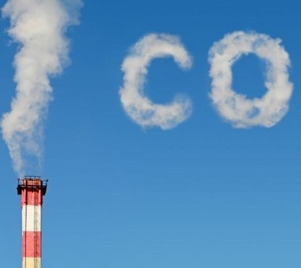
Karbon Monoksit (CO)
Karbon monoksit oluşum kaynakları genellikle motorlu taşıtlar, ısınma kaynaklı atmosfere salınımlar ve katı atık depolama tesislerinde oluşan metan gazının atmosferde oksidasyon tepkimesiyle karbon monoksite dönüşür. Karbon monoksitin yüksek konsantrasyonları insan sağlığı üzerinde ölümcül etkilere neden olmaktadır.

Slide 8
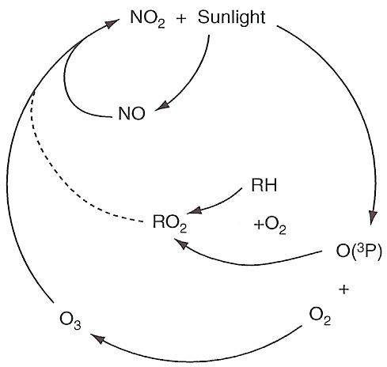
Yer Seviyesi Ozonu ve İklim Etkisi
Troposferik Ozon (O₃) ise NOx ve uçucu organik bileşiklerin güneş ışığıyla fotokimyasal reaksiyona girmesi sonucu oluşan ikincil kirleticilerden olup kuvvetli bir sera gazıdır.
Atmosferde sera gazlarının artması küresel ısınmaya ve bu durum sonucunda iklim değişikliğine sebep olmaktadır.

Slide 9
Yöntem
Yaklaşık 715 bin nüfusa sahip Ümraniye’nin hava kalitesi, Çevre ve Şehircilik Bakanlığı Hava Kalitesi İzleme istasyonunda takip edilmektedir. PM₁₀, NO₂, SO₂ ve O₃ kirletici konsantrasyonları 2020 yılı için hava izleme web sitesinden indirilmiştir. Kirleticiler, Hava Kalitesi Değerlendirme ve Yönetimi Yönetmeliği'ne (HKDYY) göre değerlendirilmiş ve limit aşımları belirlenmiştir.

Slide 10
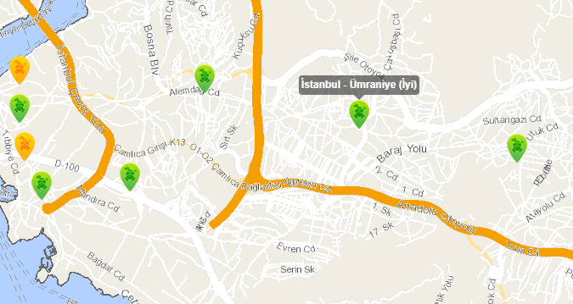
Ümraniye Hava Kalitesi İzleme İstasyonu

Slide 11
Sınır Değerler
Kirletici | Süre | HKDYY - Sınır Değer (μg/m³) | DSÖ - Sınır Değer (μg/m³)
PM₁₀ | Yıllık | 40 | 20
SO₂ | Yıllık | 20 | 20
NO₂ | Yıllık | 40+8 * | 40
O₃ | Yıllık | 120 | 100
* 1 Ocak 2024 tarihine kadar kademeli olarak azaltılarak 40 μg/m³ değerine düşürülecek.

Slide 12
Bulgular
PM₁₀ için 2020 yılında ölçülen 30,83 μg/m³ değeri, HKDYY’ye göre yıllık ortalama limit değer olan 40 μg/m³’ün altında kalmış olup Dünya Sağlık Örgütü (DSÖ) tarafından önerilen 20 μg/m³’ün ise üzerindedir.
NO₂ için 2020 yılında ölçülen 44,82 μg/m³ değeri, HKDYY’ye göre yıllık ortalama limit değer olan 48 μg/m³’ün altında kalmış olup, DSÖ’ye göre yıllık ortalama sınır değeri olan 40 μg/m³’ün aşıldığı görülmektedir.
SO₂ için HKDYY’ye ve DSÖ’ye göre yıllık ortalama limit değer olan 20 μg/m³ değeri 2020 yılında 23,14 μg/m³’lük ölçüm değeriyle aşılmıştır.
O₃ için HKDYY’ye ve DSÖ’ye göre yıllık ortalama limit değer 120 ve 100 μg/m³ olarak belirlenmişlerdir. Ümraniye’deki O₃ konsantrasyonu 2020 yılının ilk yarısında yapılmış olan ölçüm sonuçlarına göre ortalama 14,38 μg/m³ olarak tespit edilmiştir.

Slide 13
Sonuç
Tüm bu verilerle Ümraniye ilçesinin hava kalitesi HKDYY’ye göre; PM₁₀ bakımından “iyi”, NO₂ ve SO₂ değerlerine göre de “orta” seviyede olduğu söylenebilir. Fakat ozon için Ümraniye hava izleme istasyonunda yeterli veri olmamasından dolayı doğru bir değerlendirmede bulunmak mümkün değildir.
Sonuç olarak, temiz hava, iklimin korunması ve sürdürülebilir bir dünya oluşturmak için, fosil kaynaklı yakıtların kullanımından dolayı atmosfere salınan kirleticilerin çevresel etkilerinin öncelikle kontrol altına alınması, uygun teknolojiler ve yenilenebilir enerji kaynakları kullanımı ile birlikte en aza indirgenmesi önemli bir rol teşkil etmektedir.

Slide 14
BENİ DİNLEDİĞİNİZ İÇİN TEŞEKKÜR EDERİM

